Slide 1


第三章 函数的概念与性质
3.3 幂函数

Slide 2
复习导入
前面我们学习了函数的概念，并利用函数概念和对函数图象的观察，研究了函数的单调性、最值和奇偶性.从这些性质出发，我们可以来研究更多新的函数类型.
5

Slide 3
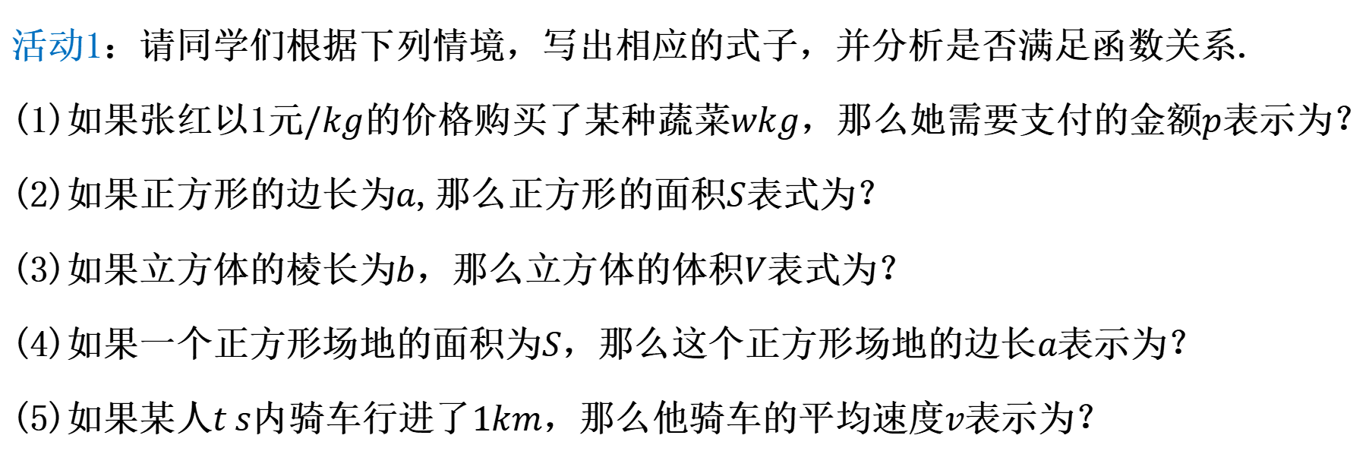
探索新知
活动1：请同学们根据下列情境，写出相应的式子，并分析是否满足函数关系.
(1)如果张红以1元$$/kg$$的价格购买了某种蔬菜$$wkg$$，那么她需要支付的金额$$p$$表示为？
(2)如果正方形的边长为$$a$$,那么正方形的面积$$S$$表式为？
(3)如果立方体的棱长为$$b$$，那么立方体的体积$$V$$表式为？
(4)如果一个正方形场地的面积为$$S$$，那么这个正方形场地的边长$$a$$表示为？
(5)如果某人$$t s$$内骑车行进了$$1km$$，那么他骑车的平均速度$$v$$表示为？
(1)$$p=w$$；(2)$$S=a^{2}$$；(3)$$V=b^{3}$$；(4)$$c=\sqrt{S}=S^{\frac{1}{2}}$$；(5)$$v=\frac{1}{t}=t^{−1}$$.

Slide 4
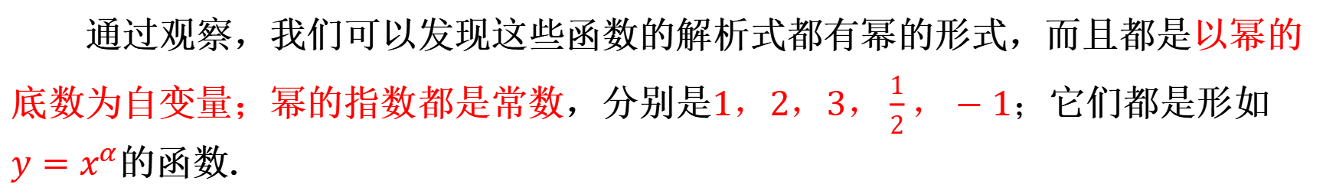
探索新知
活动2：观察5个情境中的函数解析式，它们有什么共同特征？
(1)$$p=w$$；(2)$$S=a^{2}$$；(3)$$V=b^{3}$$；(4)$$c=\sqrt{S}=s^{\frac{1}{2}}$$； (5)$$v=\frac{1}{t}=t^{−1}$$.
通过观察，我们可以发现这些函数的解析式都有幂的形式，而且都是以幂的底数为自变量；幂的指数都是常数，分别是$$1，2，3，\frac{1}{2}，−1；$$它们都是形如$$y=x^{α}$$的函数.
幂的指数除了可以取整数之外，还可以取其他实数，当它们取其他实数时幂也具有各自的含义，这些会在后面学习.

Slide 5
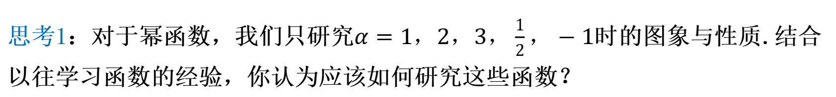
探索新知
一般地，函数$$y=x^{α}$$叫做幂函数，其中$$x$$是自变量，$$α$$是常数.
注：幂函数的表达式$$y=x^{α}$$中，$$x$$的系数必须为“$$1$$”.
思考1：对于幂函数，我们只研究$$α=1，2，3，\frac{1}{2}，−1$$时的图象与性质.结合以往学习函数的经验，你认为应该如何研究这些函数？
通常可以先根据函数解析式求出函数的定义域，画出函数的图象；再利用图象和解析式，讨论函数的值域、单调性、奇偶性等问题.

Slide 6
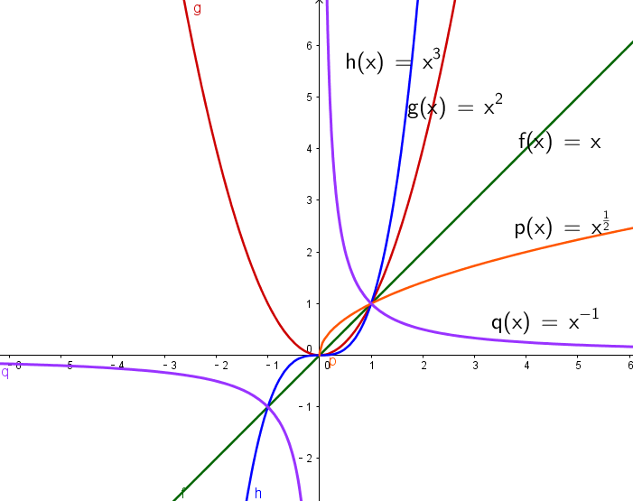
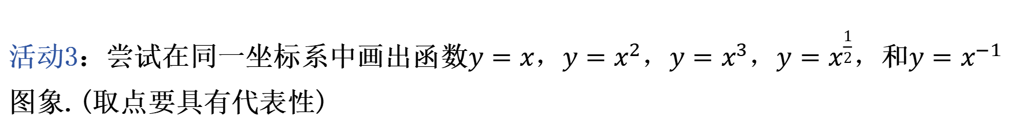

探索新知
活动3：尝试在同一坐标系中画出函数$$y=x，y=x^{2}，y=x^{3}，{y=x}^{\frac{1}{2}}，$$和$${y=x}^{−1}$$图象.(取点要具有代表性)
“$$ggb$$”作图.

Slide 7
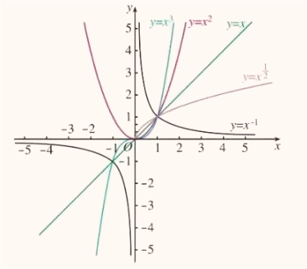
探索新知
活动4：观察函数图象并结合函数解析式，将你发现的结论写在下表内.

Slide 8
探索新知
活动4：观察函数图象并结合函数解析式，将你发现的结论写在下表内.
 | $$y=x$$ | $$y=x^{2}$$ | $$y=x^{3}$$ | $$y=x^{\frac{1}{2}}$$ | $$y=x^{−1}$$
定义域 | $$R$$ | $$R$$ | $$R$$ | $$[0,+∞)$$ | $$(−∞,0)∪(0,+∞)$$
值域 | $$R$$ | $$[0,+∞)$$ | $$R$$ | $$[0,+∞)$$ | $$(−∞,0)∪(0,+∞)$$
奇偶性 | 奇函数 | 偶函数 | 奇函数 | 非奇非偶函数 | 奇函数
单调性 | 在$$R$$上单调递增 | 在$$(−∞,0]$$上单调递减，在$$(0,+∞)$$ 上单调递增 | 在$$R$$上单调递增 | 在$$[0,+∞)$$上单调递增 | 在$$(−∞,0)$$上单调递减，在$$(0,+∞)$$上单调递减
定点 | $$(1，1)$$

Slide 9
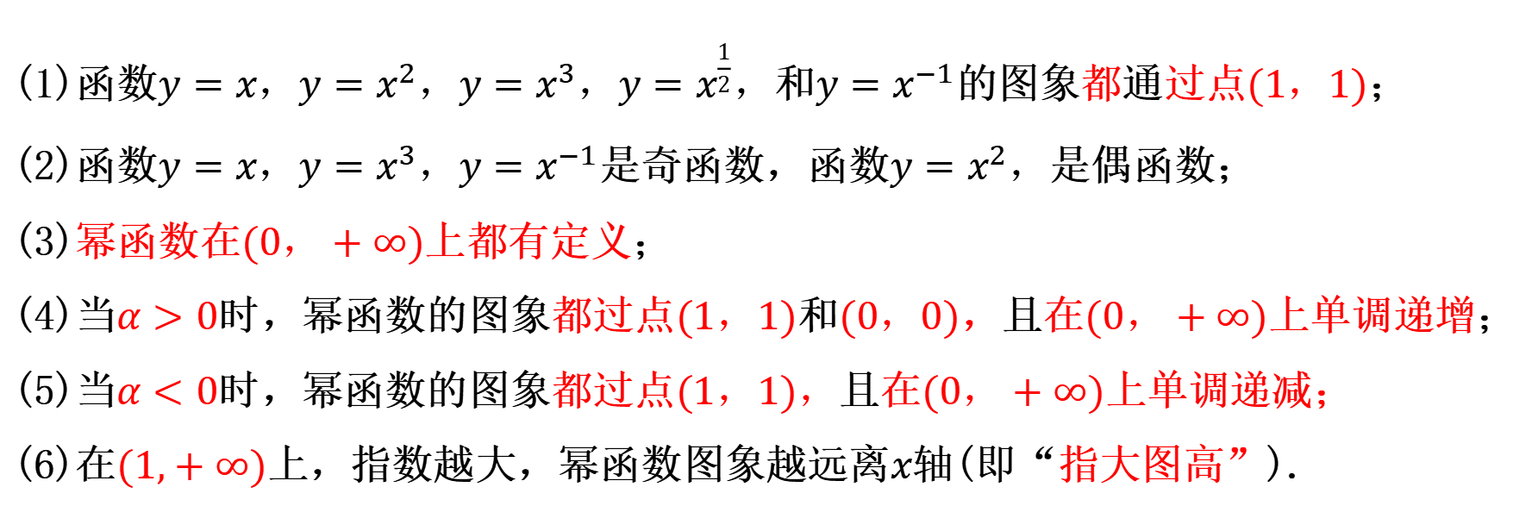
探索新知
通过观察函数图象和表格，我们得到：
(1)函数$$y=x，y=x^{2}，y=x^{3}，{y=x}^{\frac{1}{2}}，$$和$${y=x}^{−1}$$的图象都通过点$$(1，1)$$；
(2)函数$$y=x，y=x^{3}，{y=x}^{−1}$$是奇函数，函数$$y=x^{2}，$$是偶函数；
(3)幂函数在$$(0，+∞)$$上都有定义；
(4)当$$α>0$$时，幂函数的图象都过点$$(1，1)$$和$$(0，0)$$，且在$$(0，+∞)$$上单调递增；
(5)当$$α<0$$时，幂函数的图象都过点$$(1，1)$$，且在$$(0，+∞)$$上单调递减；
(6)在$$(1,+∞)$$上，指数越大，幂函数图象越远离$$x$$轴(即“指大图高”).

Slide 10
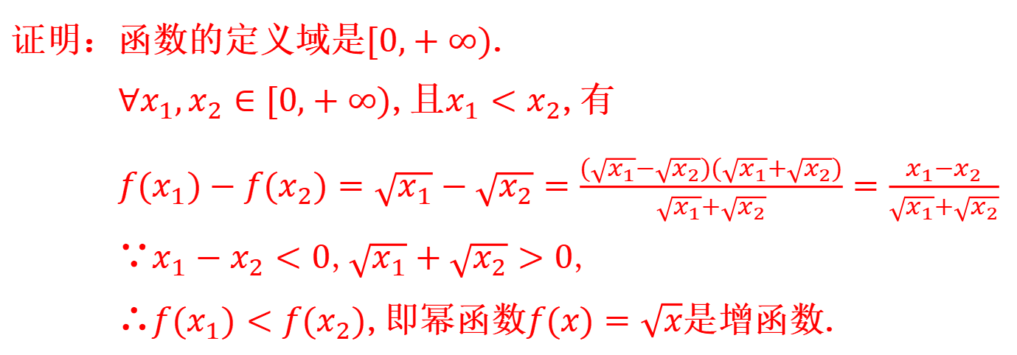
例析
例.证明幂函数$$f(x)=\sqrt{x}$$是增函数.
证明：函数的定义域是$$[0,+∞)$$.
$$∀x_{1},x_{2}∈[0,+∞)$$,且$${��}_{1}<x_{2}$$,有
$$f(x_{1})−f(x_{2})=\sqrt{x_{1}}−\sqrt{x_{2}}=\frac{(\sqrt{x_{1}}−\sqrt{x_{2}})(\sqrt{x_{1}}+\sqrt{x_{2}})}{\sqrt{x_{1}}+\sqrt{x_{2}}}=\frac{x_{1}−x_{2}}{\sqrt{x_{1}}+\sqrt{x_{2}}}$$
∵$$x_{1}−x_{2}<0$$,$$\sqrt{x_{1}}+\sqrt{x_{2}}>0$$,
∴$$f(x_{1})<f(x_{2})$$,即幂函数$$f(x)=\sqrt{x}$$是增函数.

Slide 11
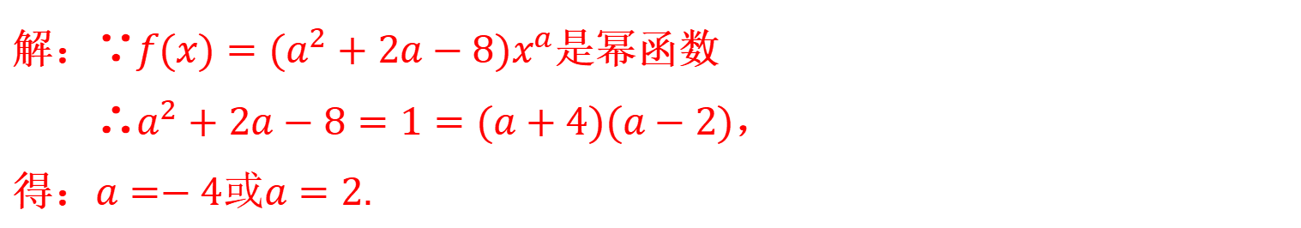
练习
题型一：幂函数的概念
例1.已知$$f(x)=(a^{2}+2a−8)x^{a}$$是幂函数，则$$a=$$________.
解：∵$$f(x)=(a^{2}+2a−8)x^{a}$$是幂函数
∴$$a^{2}+2a−8=1=(a+4)(a−2)$$，
得：$$a=−4$$或$$a=2.$$

Slide 12
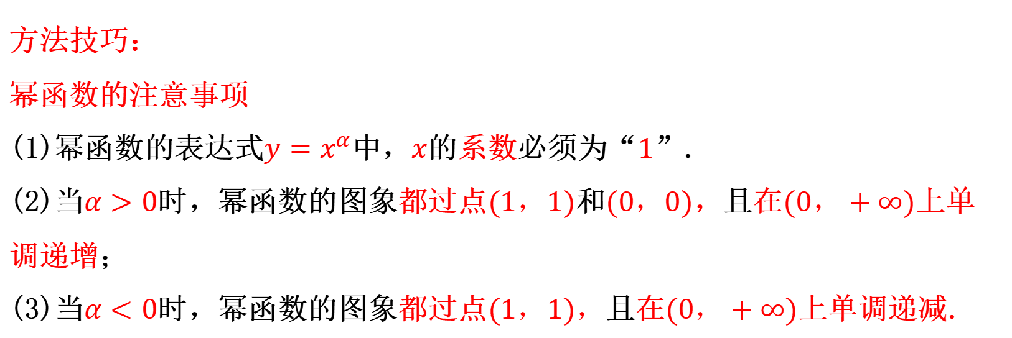
练习
方法技巧：
幂函数的注意事项
(1)幂函数的表达式$$y=x^{α}$$中，$$x$$的系数必须为“$$1$$”.
(2)当$$α>0$$时，幂函数的图象都过点$$(1，1)$$和$$(0，0)$$，且在$$(0，+∞)$$上单调递增；
(3)当$$α<0$$时，幂函数的图象都过点$$(1，1)$$，且在$$(0，+∞)$$上单调递减.

Slide 13
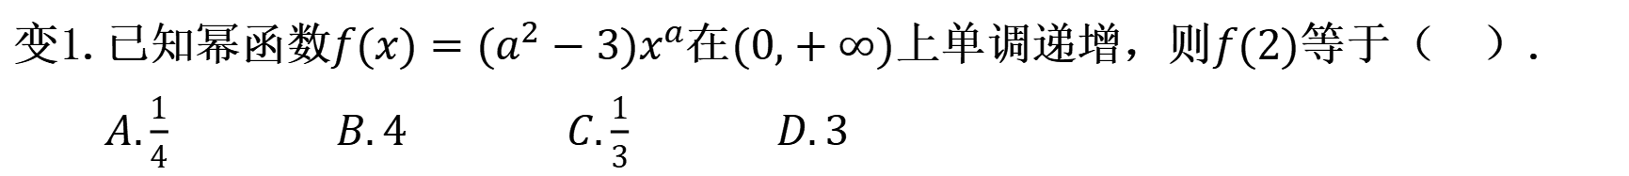
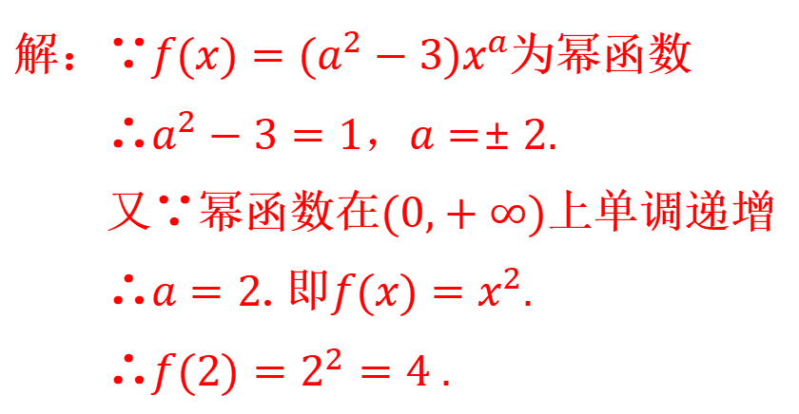
例析
变1.已知幂函数$$f(x)=(a^{2}−3)x^{a}$$在$$(0,+∞)$$上单调递增，则$$f(2)$$等于（ ）.
$$A.\frac{1}{4} B.4 C.\frac{1}{3} D.3$$
解：∵$$f(x)=(a^{2}−3)x^{a}$$为幂函数
∴$$a^{2}−3=1$$，$$a=±2.$$
又∵幂函数在$$(0,+∞)$$上单调递增
∴$$a=2$$.即$$f(x)=x^{2}.$$
∴$$f(2)=2^{2}=4 .$$

Slide 14
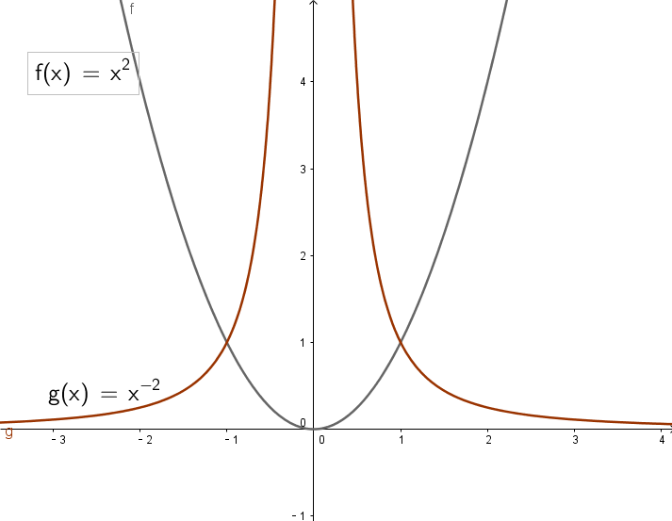
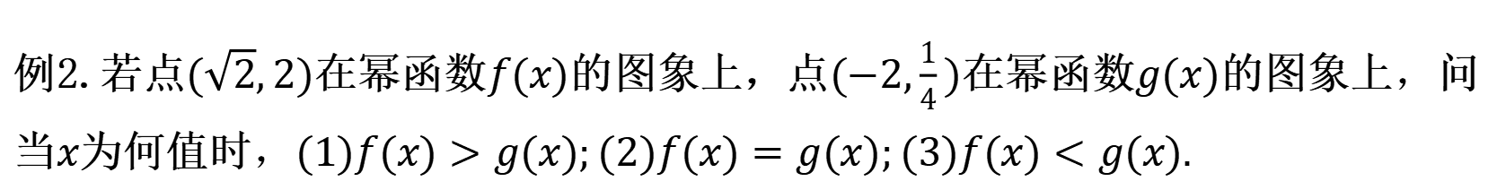
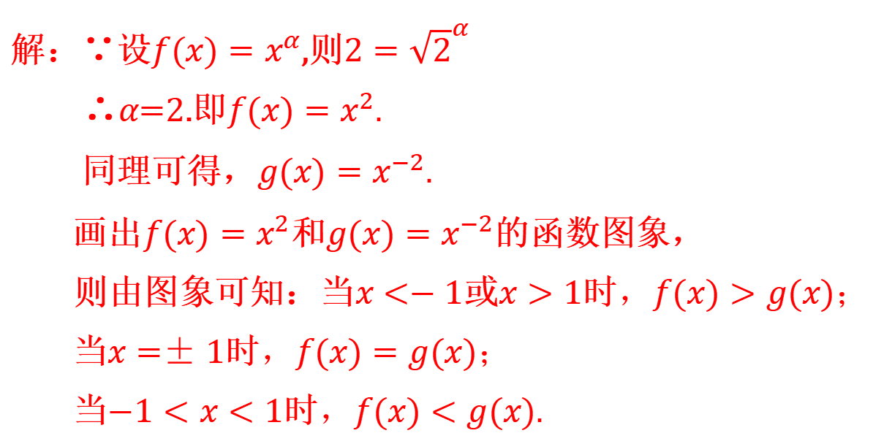
练习
题型二：幂函数的图象及应用
例2.若点$$(\sqrt{2},2)$$在幂函数$$f(x)$$的图象上，点$$(−2,\frac{1}{4})$$在幂函数$$g(x)$$的图象上，问当$$x$$为何值时，(1)$$f(x)>g(x);(2)f(x)=g(x);(3)f(x)<g(x).$$
解：∵设$$f(x)=x^{α}$$,则$$2={\sqrt{2}}^{α}$$
∴$$α$$=2.即$$f(x)=x^{2}.$$
同理可得，$$g(x)=x^{−2}.$$
画出$$f(x)=x^{2}$$和$$g(x)=x^{−2}$$的函数图象，
则由图象可知：当$$x<−1$$或$$x>1$$时，$$f(x)>g(x)$$；
当$$x=±1$$时，$$f(x)=g(x)$$；
当$$−1<x<1$$时，$$f(x)<g(x)$$.

Slide 15
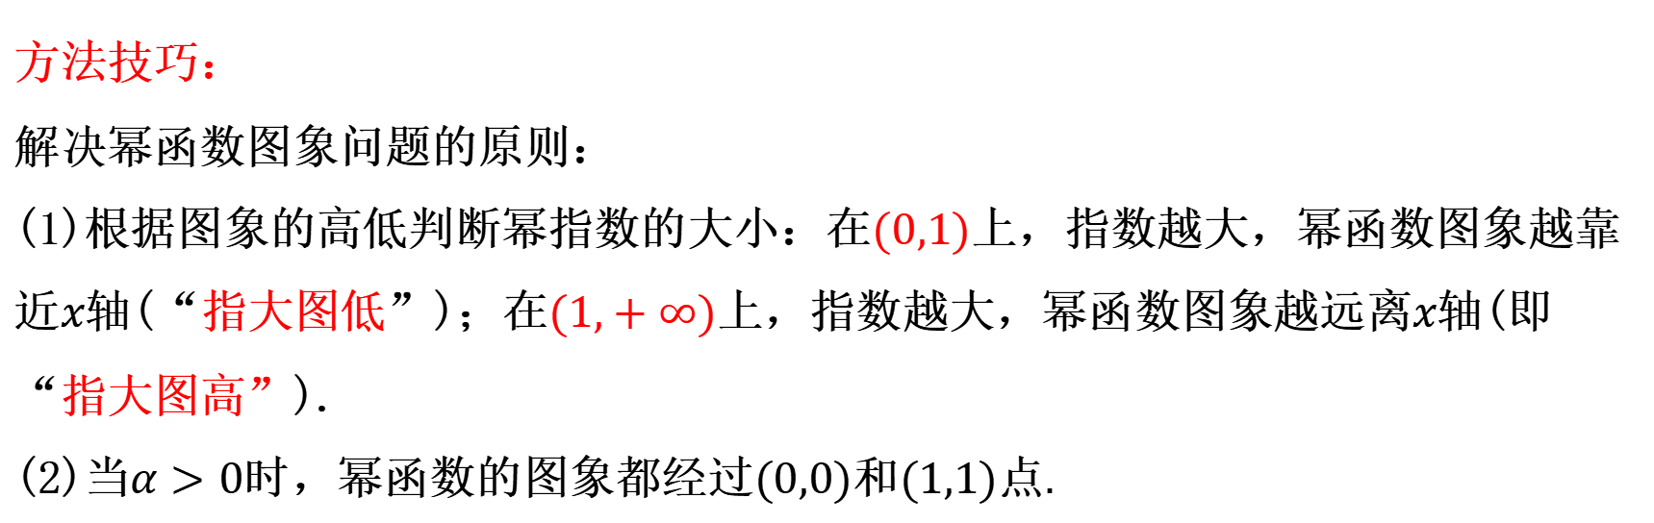
练习
方法技巧：
解决幂函数图象问题的原则：
(1)根据图象的高低判断幂指数的大小：在$$(0,1)$$上，指数越大，幂函数图象越靠近$$x$$轴(“指大图低”)；在$$(1,+∞)$$上，指数越大，幂函数图象越远离$$x$$轴(即“指大图高”).
(2)当$$α>0$$时，幂函数的图象都经过$$(0,0)$$和$$(1,1)$$点.

Slide 16
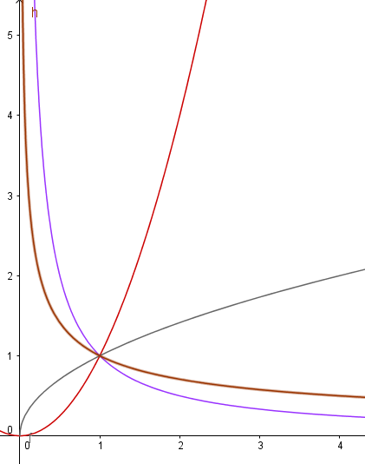
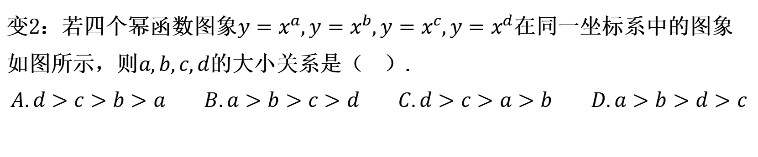




练习
变2：若四个幂函数图象$$y=x^{a},y=x^{b},y=x^{c},y=x^{d}$$在同一坐标系中的图象如图所示，则$$a,b,c,d$$的大小关系是（ ）.
$$A.d>c>b>a B.a>b>c>d C.d>c>a>b D.a>b>d>c$$
$$y=x^{a}$$
$$y=x^{b}$$
$$y=x^{c}$$
$$y=x^{d}$$
答案：B.在（1，+$$∞$$）上，指大图高.

Slide 17
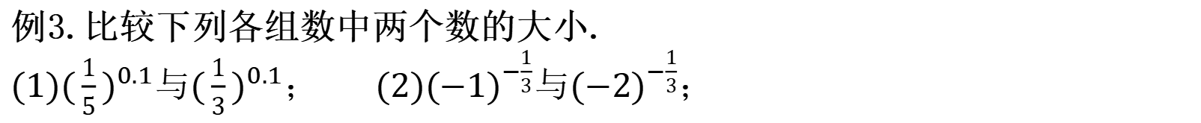
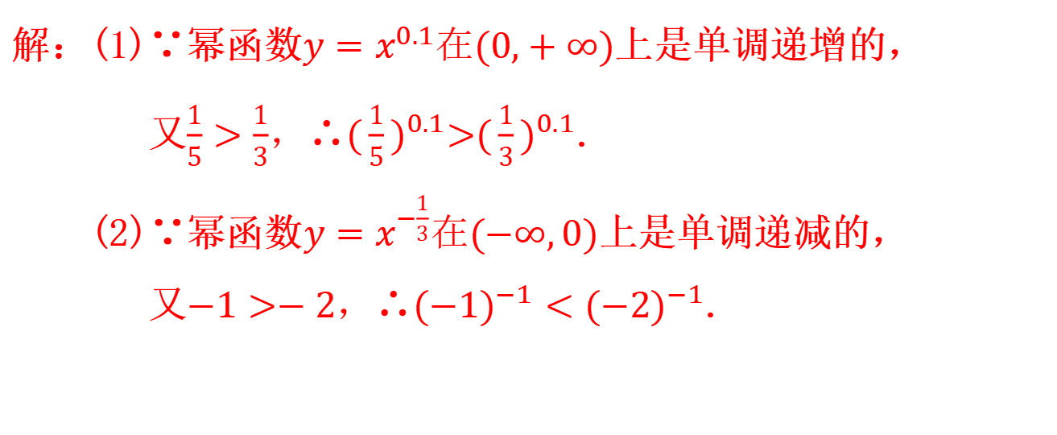
练习
题型三：利用幂函数的单调性比较大小
例3.比较下列各组数中两个数的大小.
$$(1){(\frac{1}{5})}^{0.1}$$与$${(\frac{1}{3})}^{0.1}$$； $$(2){(−1)}^{−\frac{1}{3}}$$与$${(−2)}^{−\frac{1}{3}}$$；
解：(1)∵幂函数$$y=x^{0.1}$$在$$(0,+∞)$$上是单调递增的，
又$$\frac{1}{5}>\frac{1}{3}$$，∴$${(\frac{1}{5})}^{0.1}$$>$${(\frac{1}{3})}^{0.1}$$.
(2)∵幂函数$$y=x^{−\frac{1}{3}}$$在$$(−∞,0)$$上是单调递减的，
又$$−1>−2$$，∴$${(−1)}^{−1}<{(−2)}^{−1}$$.

Slide 18
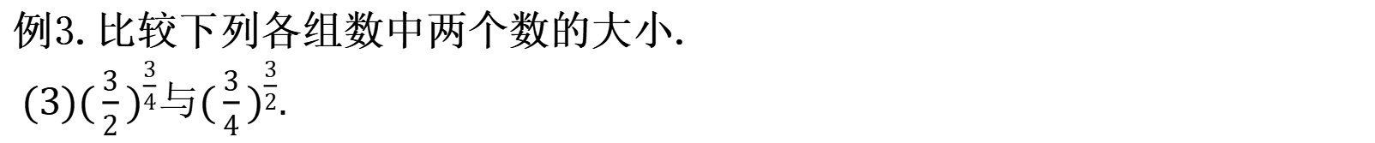
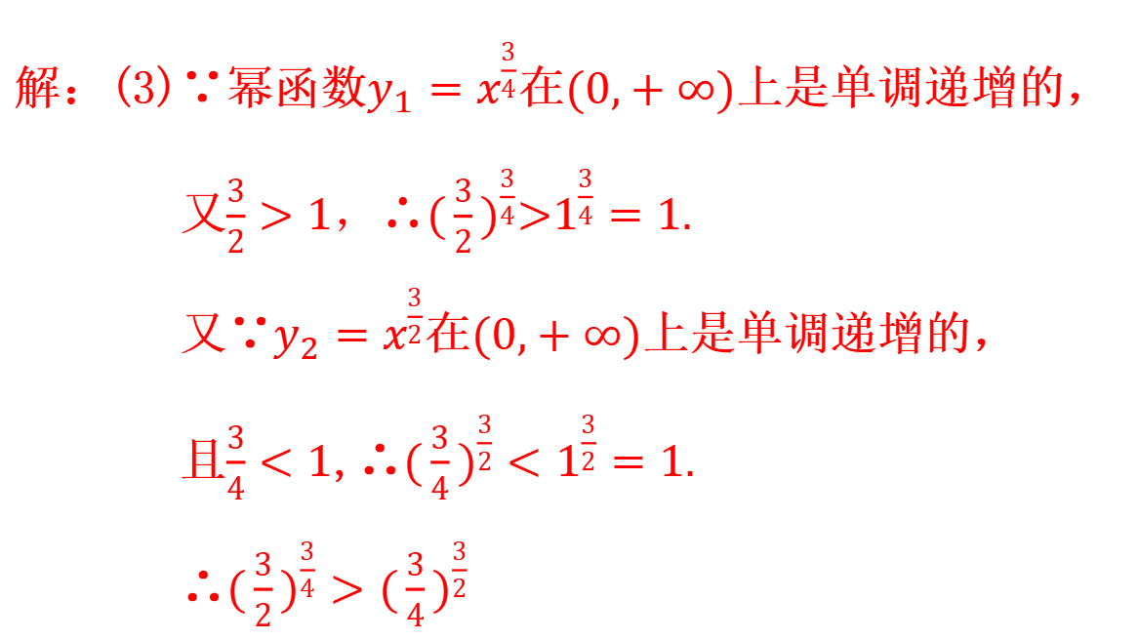
练习
例3.比较下列各组数中两个数的大小.
$$(3){(\frac{3}{2})}^{\frac{3}{4}}$$与$${(\frac{3}{4})}^{\frac{3}{2}}$$.
解：(3)∵幂函数$$y_{1}=x^{\frac{3}{4}}$$在$$(0,+∞)$$上是单调递增的，
又$$\frac{3}{2}>1$$，∴$${(\frac{3}{2})}^{\frac{3}{4}}$$>$$1^{\frac{3}{4}}=1.$$
又∵$$y_{2}=x^{\frac{3}{2}}$$在$$(0,+∞)$$上是单调递增的，
且$$\frac{3}{4}<1$$,∴$${(\frac{3}{4})}^{\frac{3}{2}}<1^{\frac{3}{2}}=1.$$
∴$${(\frac{3}{2})}^{\frac{3}{4}}>{(\frac{3}{4})}^{\frac{3}{2}}$$

Slide 19
练习
方法技巧：
比较幂的大小的3种基本方法：
直接法 | 当幂指数相同时，可直接利用幂函数的单调性来比较
转化法 | 当幂指数不同时，可以先转化为相同的幂指数，再利用单调性来比较大小
中间量法 | 当底数不同且幂指数也不同时，不能运用单调性比较大小，可选取适当的中间值，从而达到比较大小的目的

Slide 20
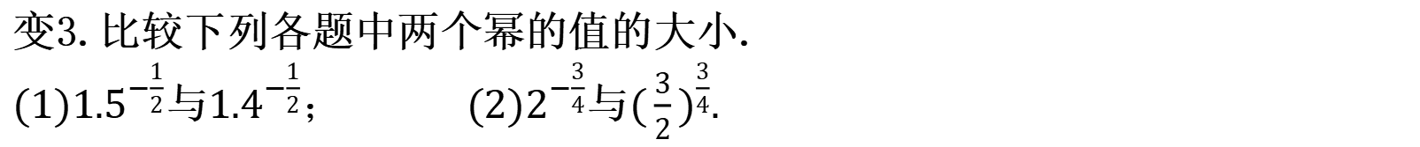
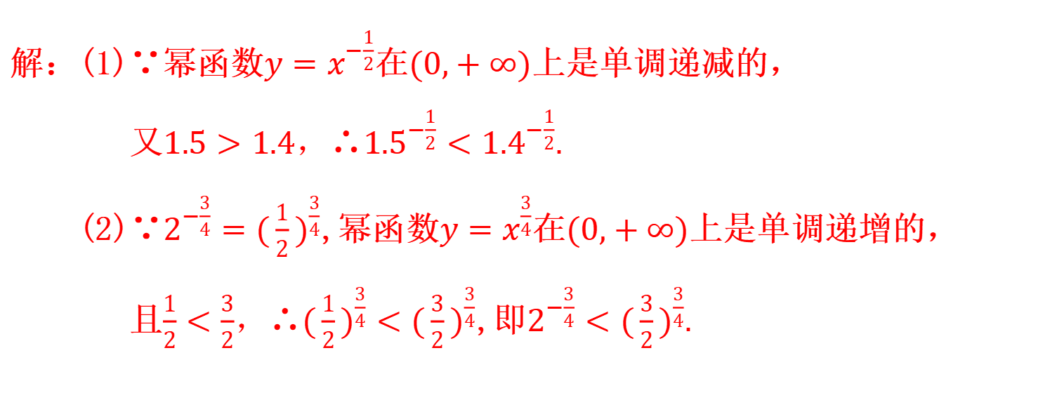
练习
变3.比较下列各题中两个幂的值的大小.
$$(1){1.5}^{−\frac{1}{2}}$$与$${1.4}^{−\frac{1}{2}}$$； $$(2)2^{−\frac{3}{4}}$$与$${(\frac{3}{2})}^{\frac{3}{4}}$$.
解：(1)∵幂函数$$y=x^{−\frac{1}{2}}$$在$$(0,+∞)$$上是单调递减的，
又$$1.5>1.4$$，∴$${1.5}^{−\frac{1}{2}}<{1.4}^{−\frac{1}{2}}.$$
(2)∵$$2^{−\frac{3}{4}}={(\frac{1}{2})}^{\frac{3}{4}}$$,幂函数$$y=x^{\frac{3}{4}}$$在$$(0,+∞)$$上是单调递增的，
且$$\frac{1}{2}<\frac{3}{2}$$，∴$${(\frac{1}{2})}^{\frac{3}{4}}<{(\frac{3}{2})}^{\frac{3}{4}}$$,即$$2^{−\frac{3}{4}}<{(\frac{3}{2})}^{\frac{3}{4}}.$$

Slide 21
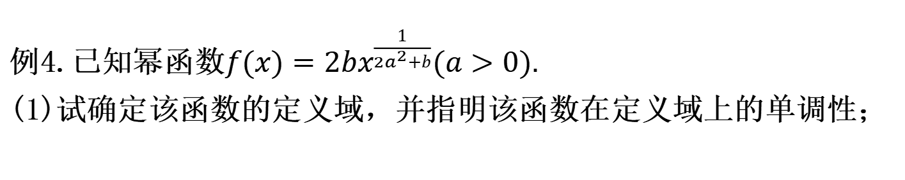
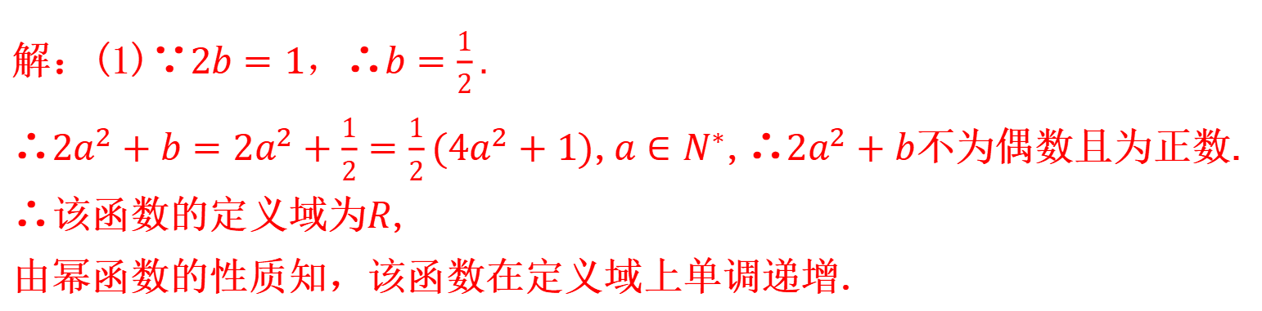
练习
题型四：幂函数性质的综合应用
例4.已知幂函数$$f(x)={2bx}^{\frac{1}{{2a}^{2}+b}}(a>0).$$
(1)试确定该函数的定义域，并指明该函数在定义域上的单调性；
解：(1)∵$$2b=1，$$∴$$b=\frac{1}{2}.$$
∴$${2a}^{2}+b={2a}^{2}+\frac{1}{2}=\frac{1}{2}(4a^{2}+1)$$,$$a∈N^{∗}$$,∴$${2a}^{2}+b$$不为偶数且为正数.
∴该函数的定义域为$$R$$,
由幂函数的性质知，该函数在定义域上单调递增.

Slide 22
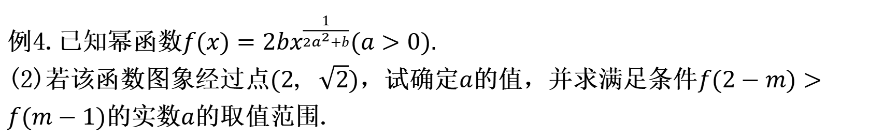
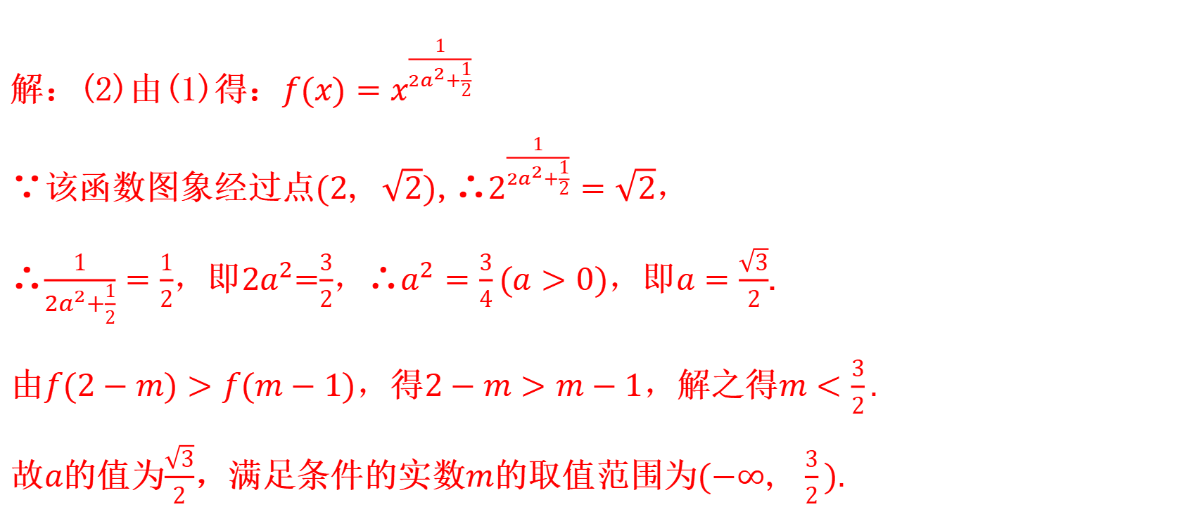
练习
例4.已知幂函数$$f(x)={2bx}^{\frac{1}{{2a}^{2}+b}}(a>0).$$
(2)若该函数图象经过点$$(2，\sqrt{2})$$，试确定$$a$$的值，并求满足条件$$f(2−m)>f(m−1)$$的实数$$a$$的取值范围.
解：(2)由(1)得：$$f(x)=x^{\frac{1}{{2a}^{2}+\frac{1}{2}}}$$
∵该函数图象经过点$$(2，\sqrt{2})$$,∴$$2^{\frac{1}{{2a}^{2}+\frac{1}{2}}}=\sqrt{2}$$，
∴$$\frac{1}{{2a}^{2}+\frac{1}{2}}=\frac{1}{2}$$，即$${2a}^{2}$$=$$\frac{3}{2}$$，∴$$a^{2}=\frac{3}{4}(a>0)$$，即$$a=\frac{\sqrt{3}}{2}$$.
由$$f(2−m)>f(m−1)$$，得$$2−m>m−1$$，解之得$$m<\frac{3}{2}.$$
故$$a$$的值为$$\frac{\sqrt{3}}{2}$$，满足条件的实数$$m$$的取值范围为$$(−∞，\frac{3}{2}).$$

Slide 23
练习
方法技巧：
解决幂函数的综合问题，要注意以下几点：
(1)充分利用幂函数的图象、性质解题，如图象过定点、单调性、奇偶性等；
(2)注意运用常见的思想方法解题，如分类讨论、数形结合等.

Slide 24
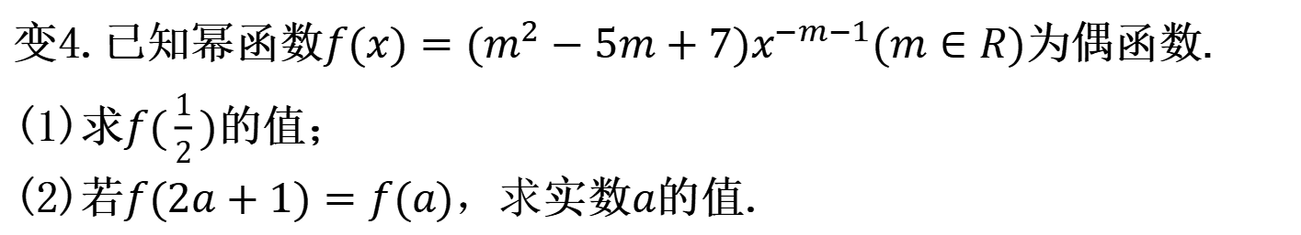
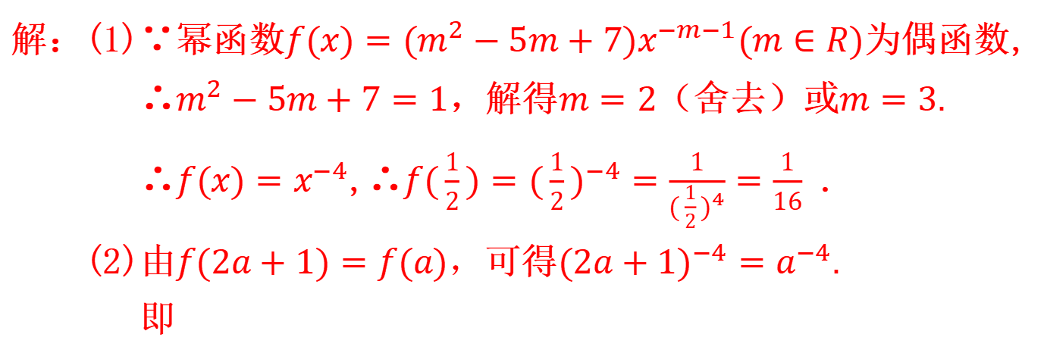




练习
变4.已知幂函数$$f(x)=(m^{2}−5m+7)x^{−m−1}(m∈R)$$为偶函数.
(1)求$$f(\frac{1}{2})$$的值；
(2)若$$f(2a+1)=f(a)$$，求实数$$a$$的值.
解：(1)∵幂函数$$f(x)=(m^{2}−5m+7)x^{−m−1}(m∈R)$$为偶函数,
∴$$m^{2}−5m+7=1$$，解得$$m=2$$（舍去）或$$m=3.$$
∴$$f(x)=x^{−4}$$,∴$$f(\frac{1}{2})={(\frac{1}{2})}^{−4}=\frac{1}{{(\frac{1}{2})}^{4}}=\frac{1}{16}$$ .
(2)由$$f(2a+1)=f(a)$$，可得$${(2a+1)}^{−4}=a^{−4}$$.
即
$$2a+1=±a，$$
解之得$$a=−1或a=−\frac{1}{3}.$$
$$2a+1≠0，$$
$$a≠0$$.

Slide 25
课堂小结&作业
小结：
(1)幂函数的概念；
(2)5个常见幂函数的图象及其性质；
(3)幂函数的性质；
(4)幂函数比较大小的方法.
作业：
(1)整理课件题型；
(2)课本P91 的练习1、2、3题和习题3.3的第1题.

Slide 26
谢谢学习
Thank you for learning

